Slide 1
React Native
Projeto de Interfaces de Dispositivos Móveis
Projeto Albums (Parte 1)
Aula 03

Slide 2
Introdução
Projeto Albums – Parte 1
  Apresentação
  Separação de componentes em arquivos
  Folhas de estilo

Slide 3
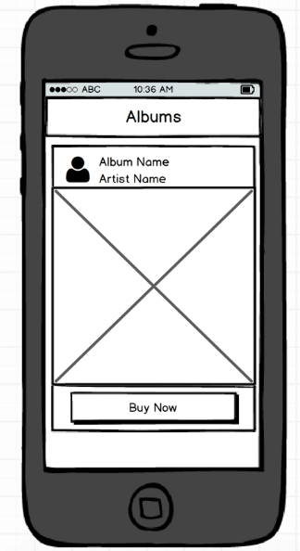
Header Component
Card Section
Card Component

Slide 4
Crie a aplicação
expo init albums
cd albums
npm install

Slide 5
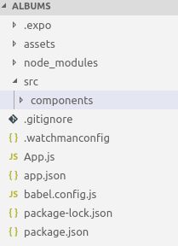
Organizando as pastas
crie a pastas sarc/components
  é nela que ficarão os componentes da aplicação.

Slide 6

Header
Crie o arquivo Header.js, dentro de src/components
Por padrão, todos os nossos componentes irão ficar dentro de src/components.

Slide 7
Header
import React, { Component } from 'react';
import { Text } from 'react-native'
/*const Header = () => {
return (
<Text>Cabeçalho</Text>
);
};*/
class Header extends Component {
render() {
return (
<Text>Cabeçalho da Aplicação</Text>
);
}
}
export default Header;
header.js
Pode-se usar tanto uma
função, como uma classe
para representar um
componente.
No entanto, vamos ficar
com a abordagem da classe.

Slide 8
Header
Em App.js (principal)
import React, {Component} from 'react';
import { AppRegistry } from 'react-native';
import Header from './src/components/header';
export default class App extends Component{
render(){
return (
<Header/>
);
}
}
AppRegistry.registerComponent('albums',()=>App);
O componente Header é chamado
como uma tag JSX.

Slide 9
Estilos (textStyle)
header.js
import { Text, StyleSheet } from 'react-native'
class Header extends Component {
render() {
return (
<Text style={styles.textStyle}>Cabeçalho da Aplicação</Text>
);
}
}
const styles = StyleSheet.create({
textStyle: {
fontSize: 20
}
})

Slide 10
Estilos (viewStyle v.0)
header.js
import { Text, View, StyleSheet } from 'react-native'
class Header extends Component {
render() {
return (
<View style={styles.viewStyle}>
<Text style={styles.textStyle}>Cabeçalho da Aplicação</Text>
</View>
);
}
}
const styles = StyleSheet.create({
viewStyle: {
backgroundColor: '#F2F2F2'
},
textStyle: {
fontSize: 20
}
});

Slide 11
Estilos (viewStyle v.1)
alinha verticalmente
viewStyle: {
justifyContent: 'center',
alignItems: 'center',
height: 60,
paddingTop: 15,
backgroundColor: '#F2F2F2',
shadowColor: '#000',
shadowOffset: { width:0, height: 2},
shadowOpacity: 0.2
},
alinha horizontalmente

Slide 12
Props – Generalizando o Header
header.js
class Header extends Component {
render() {
return (
<View style={styles.viewStyle}>
<Text style={styles.textStyle}>{this.props.title}</Text>
</View>
);
}
}

Slide 13
Props – Generalizando o Header
App.js
export default class App extends Component{
render(){
return (
<Header title='Albums'/>
);
}
}

Slide 14
Listando Albums
Vamos usar a API free:
  http://rallycoding.herokuapp.com/api/music_albums

Slide 15

Listando Albums
Criando o componente AlbumList.js
import React, { Component } from 'react';
import { Text, View, StyleSheet } from 'react-native'
class AlbumList extends Component{
render(){
return (
<View>
<Text>Album List!</Text>
</View>
);
}
}
export default AlbumList;

Slide 16
Listando Albums
Usando AlbumList em App.js
import AlbumList from './src/components/AlbumList';
export default class App extends Component{
render(){
return (
<View>
<Header title='Albums'/>
<AlbumList/>
</View>
);
}
}
Atenção! Não se pode retornar
apenas mais de uma linha de JSX.
Coloque os “irmãos” <Header> e
<AlbumList> dentro de uma tag pai
<View>.

Slide 17
Listando Albums
constructor(props){
super(props);
this.state = {albums:[]};
}
componentWillMount(){
return fetch('http://rallycoding.herokuapp.com/api/music_albums')
.then((response)=>response.json())
.then(
(responseJson) =>{
this.setState(
{albums:responseJson}
);
}
);
}
Fazendo o fetch em AlbumList.js
A chamada do setState faz com que a tele seja renderizada novamente.

Slide 18
Listando Albums
AlbumList.js
função renderAlbums e render
renderAlbums(){
return this.state.albums.map(album=><Text>{album.title}</Text>);
}
render(){
return (
<View>
{this.renderAlbums()}
</View>
);
}

Slide 19
Listando Albums
AlbumList.js
Adicionando uma key (para evitar o warning)
renderAlbums(){
return this.state.albums.map(album=>
<Text key={album.title}>{album.title}</Text>
);
}

Slide 20
Detalhes do Album
Crie o arquivo AlbumDetail.js em src/components
Iremos passar, através do props, o objeto “album” inteiro para o componente AlbumDetail

Slide 21
Detalhes do Album
import React, { Component } from 'react';
import { View, Text, StyleSheet } from 'react-native'
class AlbumDetail extends Component {
constructor(props) {
super(props);
}
render() {
return (
<View>
<Text>{this.props.album.title}</Text>
</View>
);
}
}
export default AlbumDetail;
AlbumDetail.js
inicialize o props no construtor
acesse o props.album

Slide 22
Detalhes do Album
Para não escrevermos todo o estilo do AlbumDetail de forma “amarrada”, iremos criar mais dois componentes que serão usado por AlbumDetail.
  Card
  CardItem

Slide 23
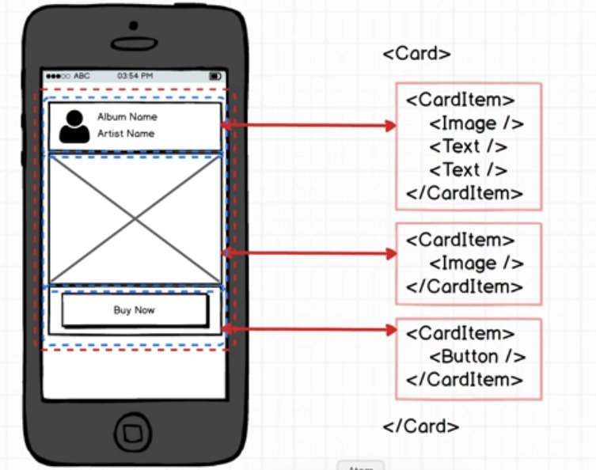
Detalhes do Album
https://www.udemy.com/the-complete-react-native-and-redux-course/

Slide 24
Card e CardItem
Crie os componentes em src/components
  Card.js
  CardItem.js

Slide 25
Card com estilo
const styles = StyleSheet.create({
containerStyle: {
borderWidth: 1,
borderRadius: 2,
borderColor: '#ddd',
borderBottomWidth: 0,
shadowColor: '#000',
shadowOffset: {width:0, height:2},
shadowOpacity: 0.1,
shadowRadius: 2,
elevation: 1,
marginLeft: 5,
marginRight: 5,
marginTop:10
}
});
export default Card;
import React, { Component } from 'react';
import { View, StyleSheet } from 'react-native'
class Card extends Component{
render(){
return (
<View style={styles.containerStyle}>
</View>
);
}
}

Slide 26

Passando Componente
O componente Card é responsável em renderizar os detalhes de cada álbum em vários CardItem
Por enquanto, como não temos ainda o CardItem, vamos passar o AlbumDetail como props para Card, usando o Card como uma tag em AlbumDetail.

Slide 27
Passando Componente
Em AlbumDetail
import Card from './Card';
class AlbumDetail extends Component {
constructor(props) {
super(props);
}
render() {
return (
<Card>
<Text>{this.props.album.title}</Text>
</Card>
);
}
}
Não se usa mais o <View> e sim o <Card>.
Agora <Card> é reponsável em renderizar
tudo o que for passado para ele. No caso,
apenas esse <Text>.

Slide 28
Passando Componente
Em Card
{this.props.children} “chama” o componente filho de Card, ou seja, todo JSX que for passado dentro d tag <Card></Card> vai ser renderizado aqui.
Até agora, de acordo com o slide anterior, será o componente AlbumDetail.
lass Card extends Component{
constructor(props){
super(props);
}
render(){
return (
<View style={styles.containerStyle}>
{this.props.children}
</View>
);
}
}

Slide 29
Visão geral (até agora)
Header.js
--------
<View>
<Text>
</View>
AlbumDetail
--------
<Card>
<Text>
</Card>
Card
--------
<View>
{props.children}
</View>
App.js
--------
<View>
<Header>
<AlbumList>
</View>
AlbumList.js
--------
<View>
<AlbumDetail>
<AlbumDetail>
<AlbumDetail>
...
</View>

Slide 30
CardItem
import React, { Component } from 'react';
import { View, StyleSheet } from 'react-native'
class CardItem extends Component{
constructor(props){
super(props);
}
render(){
return (
<View style={style.containerStyle}>
{this.props.children}
</View>
);
}
}
const style = StyleSheet.create({
containerStyle: {
borderBottomWidth: 1,
padding: 5,
backgroundColor: '#fff',
borderColor: '#ddd',
position: 'relative',
justifyContent: 'flex-start',
flexDirection: 'row',
}
});
export default CardItem;

Slide 31
AlbumDetail
import Card from './Card';
import CardItem from './CartItem';
class AlbumDetail extends Component {
constructor(props) {
super(props);
}
render() {
return (
<Card>
<CardItem>
<Text>{this.props.album.title}</Text>
</CardItem>
</Card>
);
}
}

Slide 32
Visão Geral
AlbumDetail
--------
<Card>
<CardItem>
<Text>
</CardItem>
</Card>
Card
--------
<View>
{props.children}
</View>
CardItem
--------
<View>
{props.children}
</View>

